Slide 1

Chúng em là đại diện nhóm
TOP 1 THÁCH ĐẤU
Gồm những thành viên nồng cốt :
Trần Long Phụng
Trần Thị Thanh Trúc
Nguyễn Thiên Phúc

Slide 2


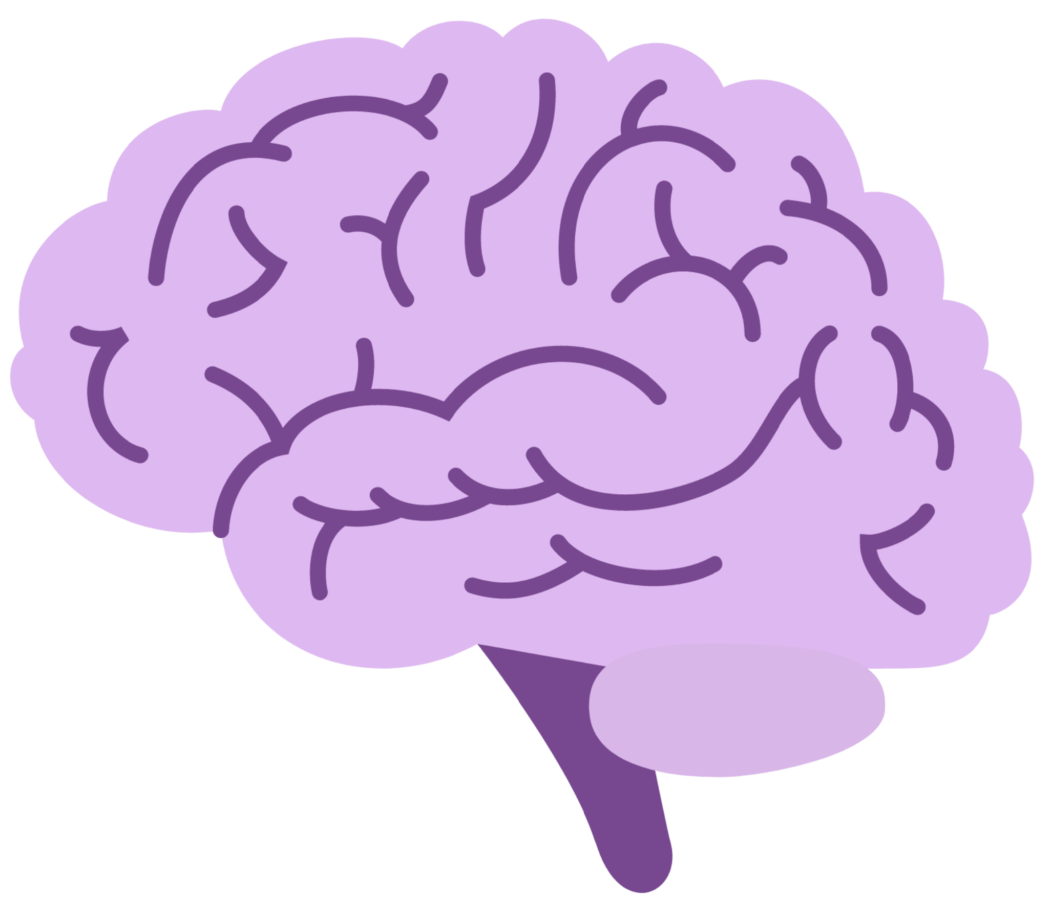






Nội dung trình bày
Những ảnh hưởng tiêu cực về
TÂM LÍ - CUỘC SỐNG
THIẾU VĂN HÓA
THỂ CHẤT
LỆ THUỘC CÔNG NGHỆ
TÌNH CẢM - QUAN HỆ

Slide 3
SỰ PHÁT TRIỂN CỦA CÔNG NGHỆ KĨ THUẬT SỐ GIÚP CHÚNG TA RẤT NHIỀU TRONG ĐA LĨNH VỰC . NHƯNG NÓ CÒN LÀ "CON DAO HAI LƯỠI" NẾU CHÚNG TA KHÔNG BIẾT SỬ DỤNG ĐÚNG CÁCH . HÃY CÙNG NHÓM TỤI EM ĐI SÂU TÌM HIỂU VỀ CÁC ẢNH HƯỞNG CỦA CÔNG NGHỆ KĨ THUẬT SỐ NHÁ

Slide 4
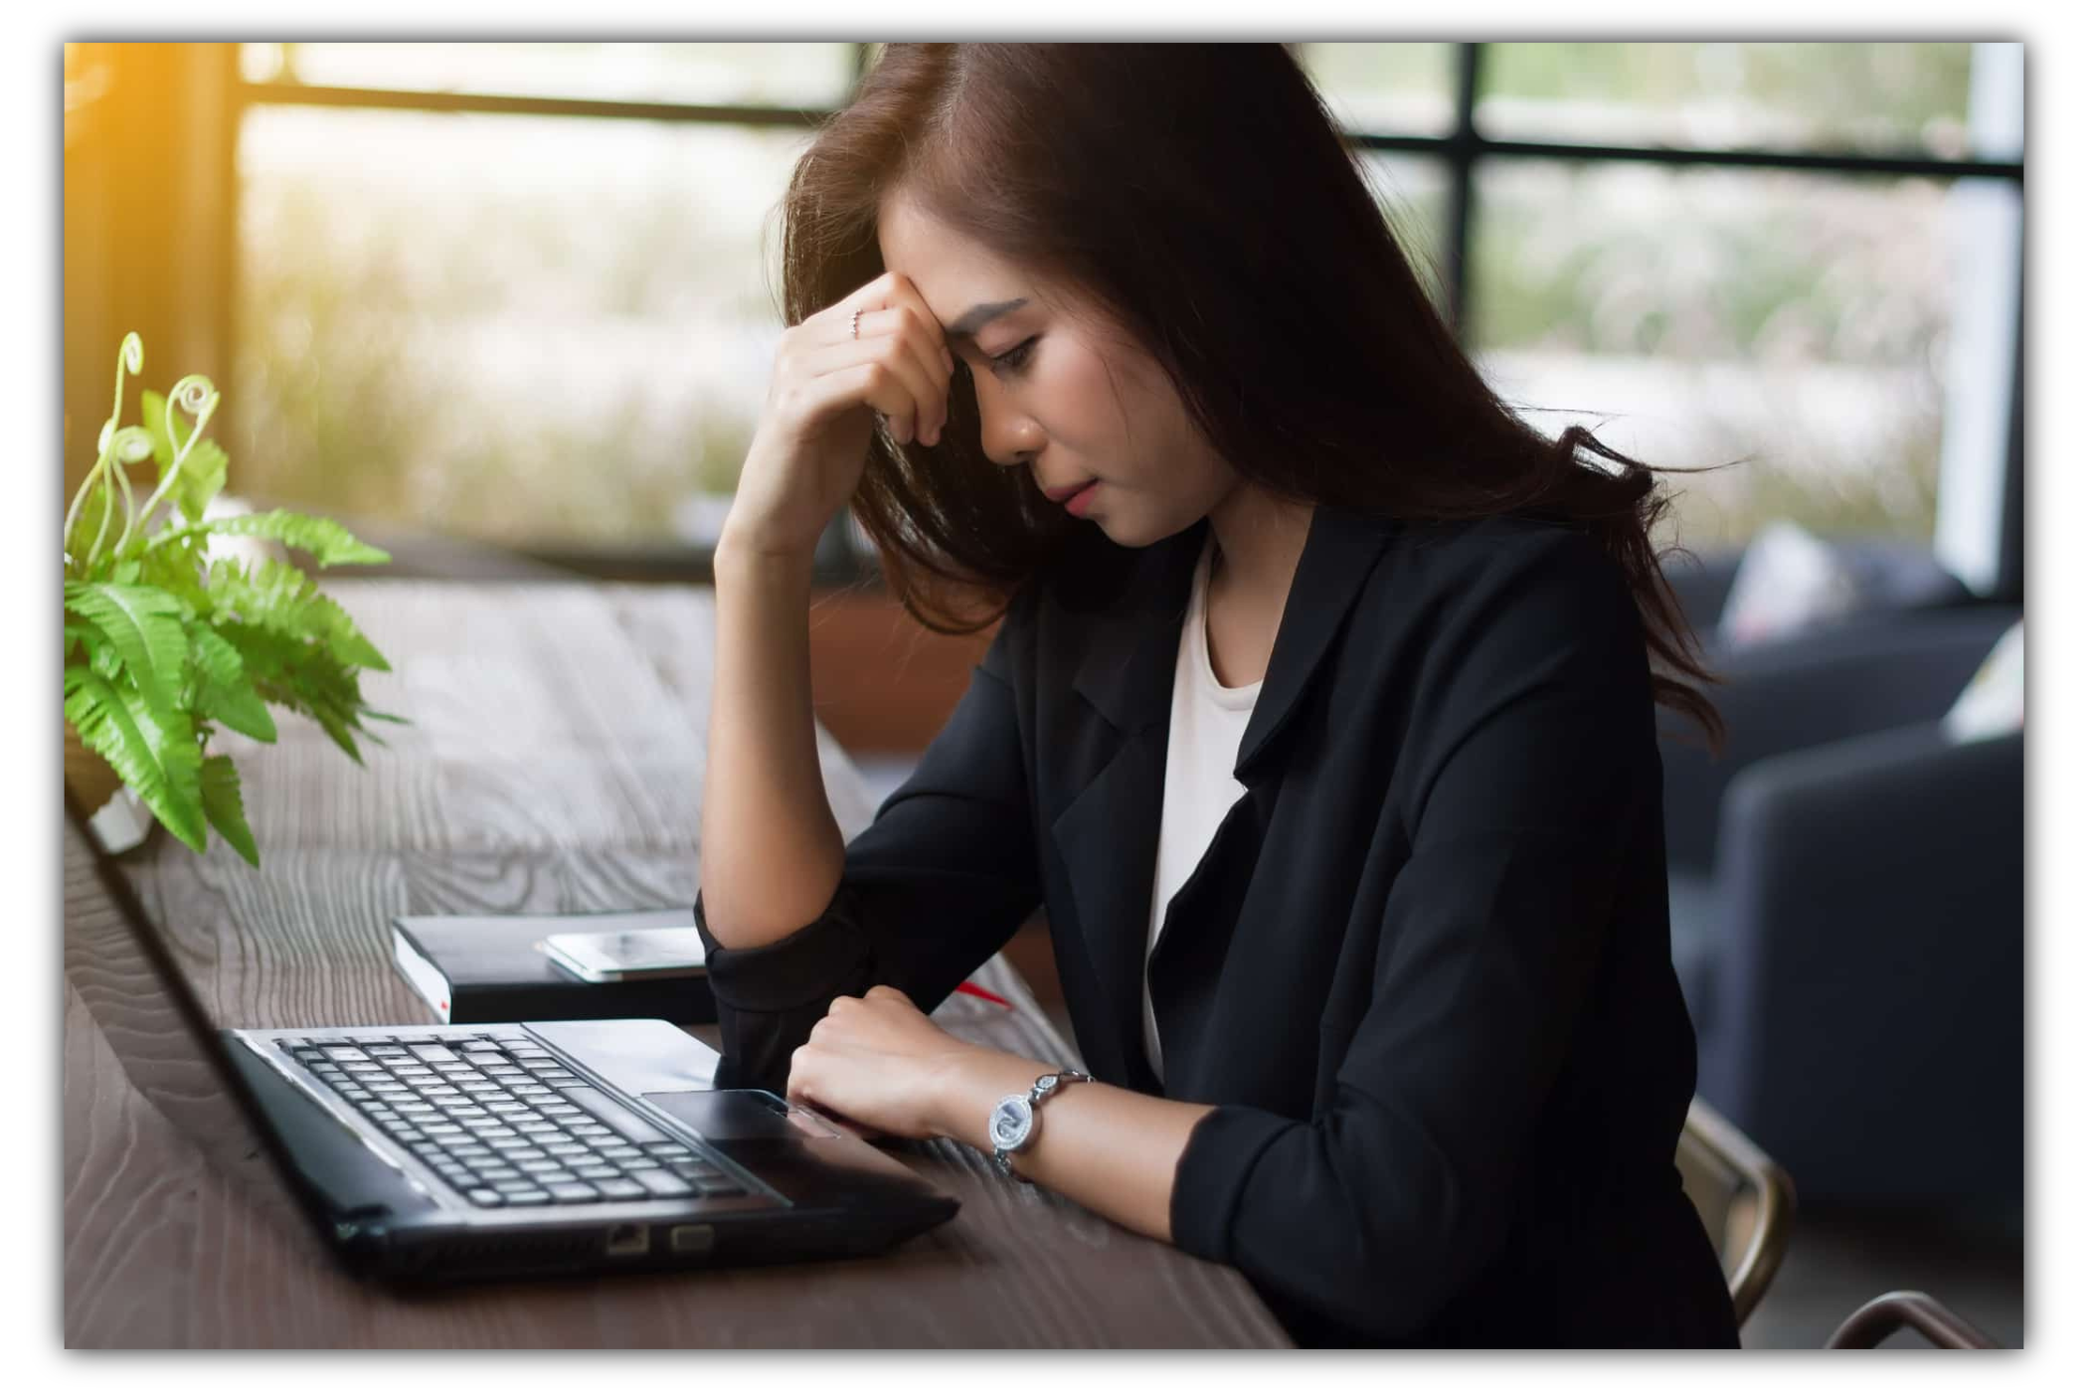

Về tâm lý - cuộc sống
Quá coi trọng sống ảo và cuộc sống đầy hoà nhoáng của người khác, để rồi quên đi những giá trị cốt lõi tuyệt vời của bản thân và dần thiếu trân trọng những gì mình đang có

Slide 5
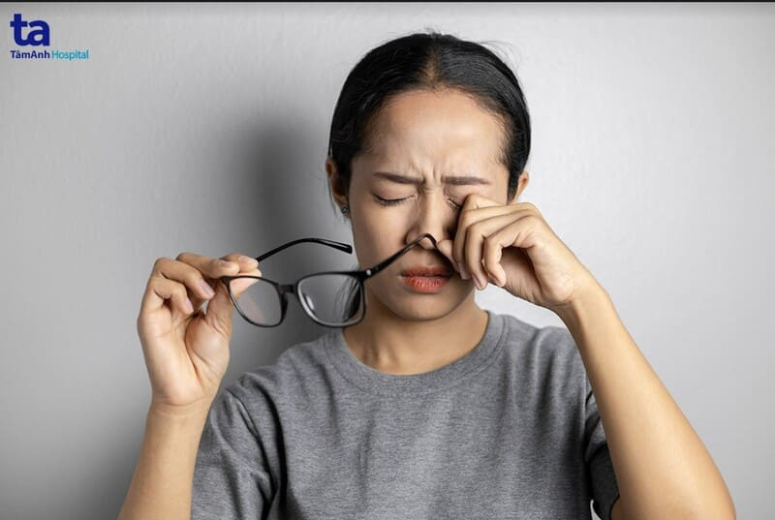
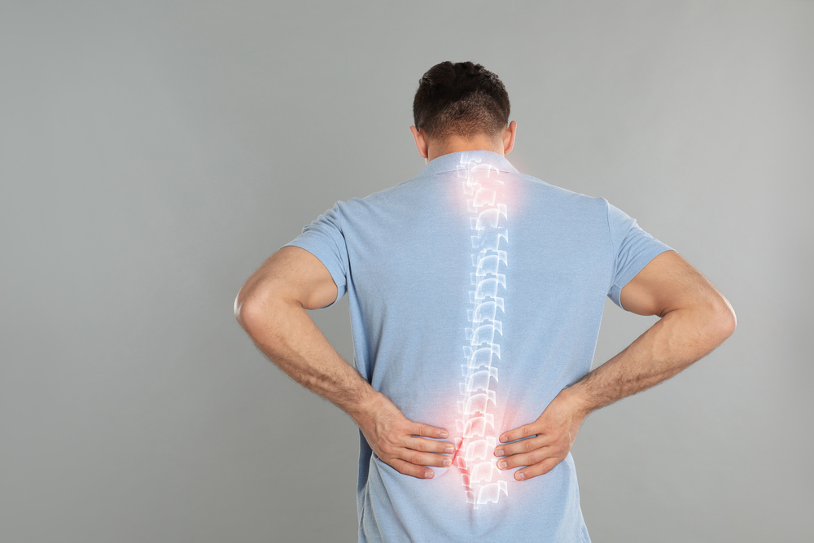
Về thể chất
Xem thiết bị điện tử quá nhiều gây mỏi mắt và giảm thị lực, ngồi sai tư thế trước máy tính thường xuyên có thể gây đau mỏi cổ, vẹo cột sống,...

Slide 6

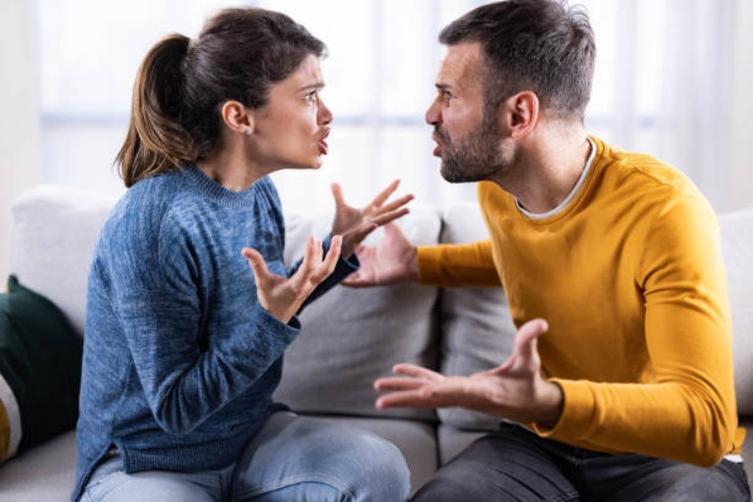


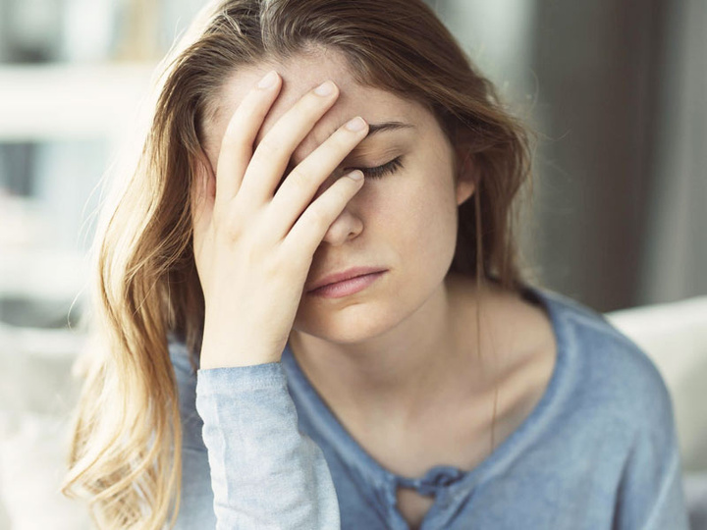
Về tình cảm - Mối quan hệ
Tận hưởng thế giới ảo sẽ khiến chúng ta dần mất đi tính diễn đạt , ngại giao tiếp với bạn bè - người thân
Về lâu về dài, ảnh hưởng rất lớn đến các mối quan hệ của bản thân

Slide 7

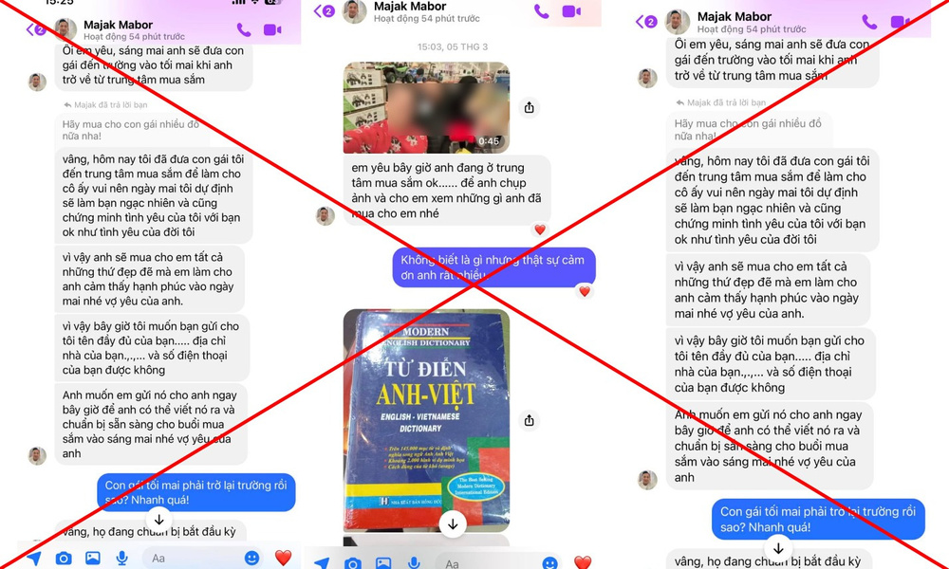

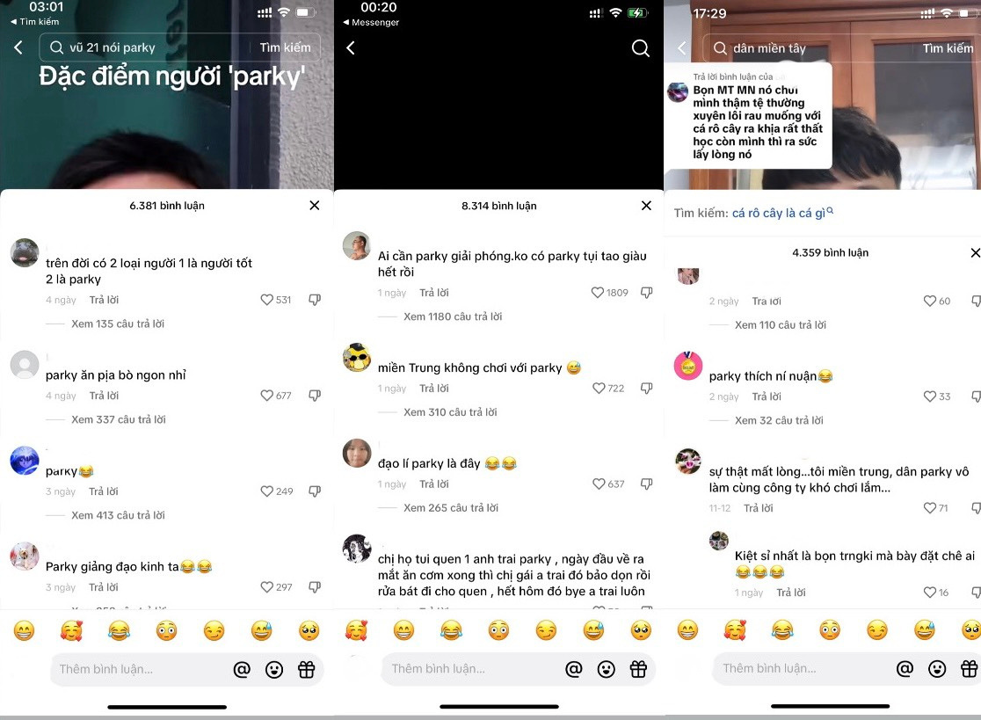
Thiếu văn hóa - phi đạo đức - phi pháp
NHỮNG HÀNH VI THIẾU VĂN HÓA TRÊN MXH
phân biệt vùng miền
lừa đảo

Slide 8

Hình ảnh vừa rồi là những hành thiếu văn đáng lên án mà chúng ta dễ dàng nhìn thấy trên các MXH nổi tiếng như Facebook và Tiktok
Bác Hồ đã từng nói: " Nước Việt Nam là một"
Cá nhân cần tôn trọng sự khác biệt của từng miền Bắc - Trung - Nam và chính nhờ những sự khác biệt đó đã làm văn hoá Việt Nam trở nên đa góc nhìn trong mắt bạn bè quốc tế
Những hành vi lừa đảo cũng cần được lên án, khi bị cán bộ phát hiện những trường hợp lừa đảo sẽ được xử lí theo Luật ban hành

Slide 9



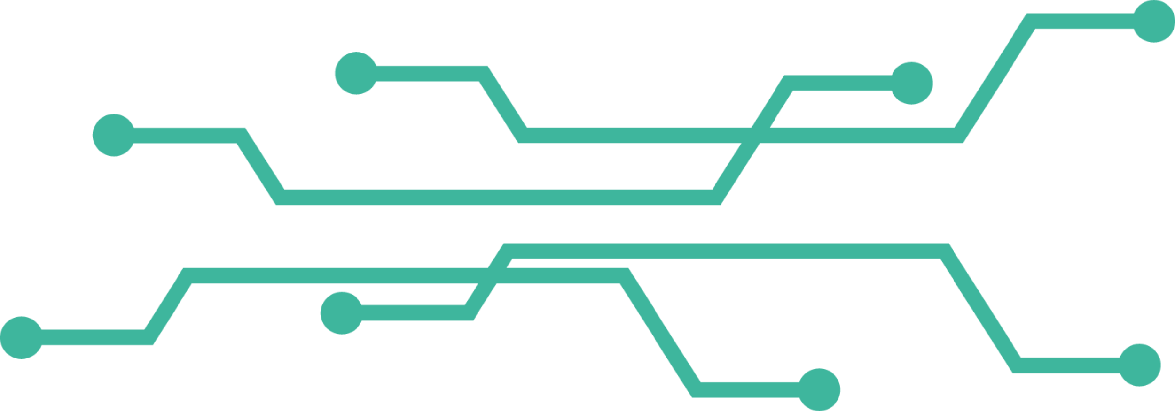
Lệ thuộc vào công nghệ
Với sự phát triển của công nghệ AI đã giúp chúng ta rất nhiều trong thời kỳ 4.0 hiện nay . Nhưng việc lạm dụng quá mức cũng , giảm sự linh hoạt và sáng tạo. Điều này có thể làm con người trở nên thiếu khả năng thích ứng với các tình huống phức tạp mà không có sự can thiệp của máy móc.

Slide 10

Bài thuyết trình của chúng em đến đây là hết
Và lời cuối cùng...

Slide 11
